Slide 1
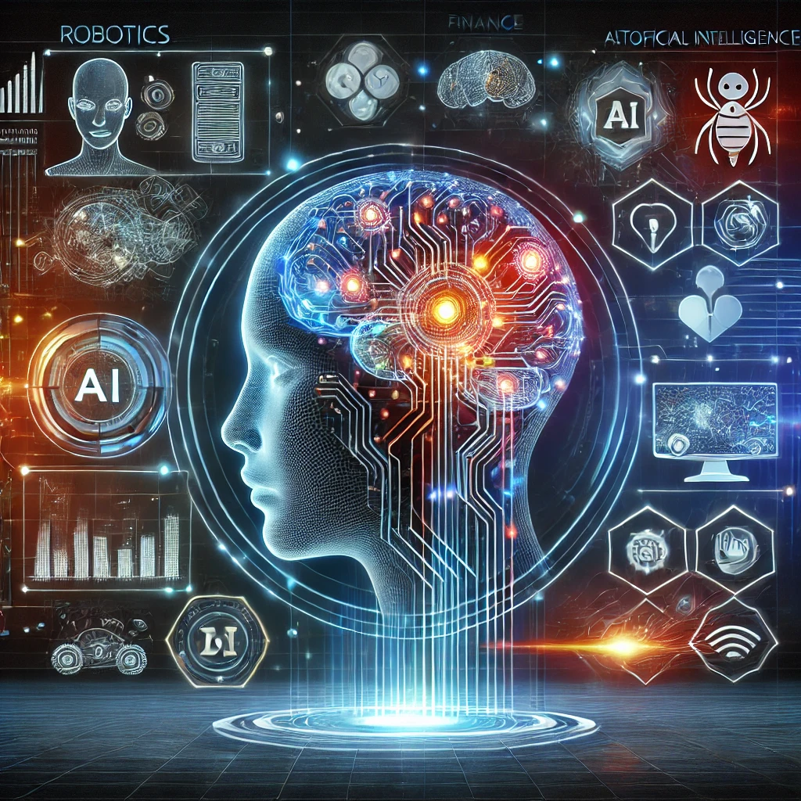
Lehetőségek, megoldások a szakképzésben a mesterséges intelligencia alkalmazására
Centrum és/vagy iskola
LOGÓ
dátum

Slide 2




TÉMÁK
1. AZ AI BEROBBANT AZ ÉLETÜNKBE
Hogyan változtatja meg az AI a munkahelyeket, az iskolát, az életünket?
Miről kell beszélnünk?
2. KUTATÁS
Reprezentatív kutatást végeztünk a témában
3. CSELEKVÉSI TERV
Megszületett a szakképzés MI stratégiája
Cselevési tervbe foglaltuk a szükséges lépéseket
4. MINDEN ISKOLÁBAN ELINDUL A MEGVALÓSÍTÁS
Minden szakképzési centrumban AI nagykövet
Ebben az évben indul a pilot program

Slide 3
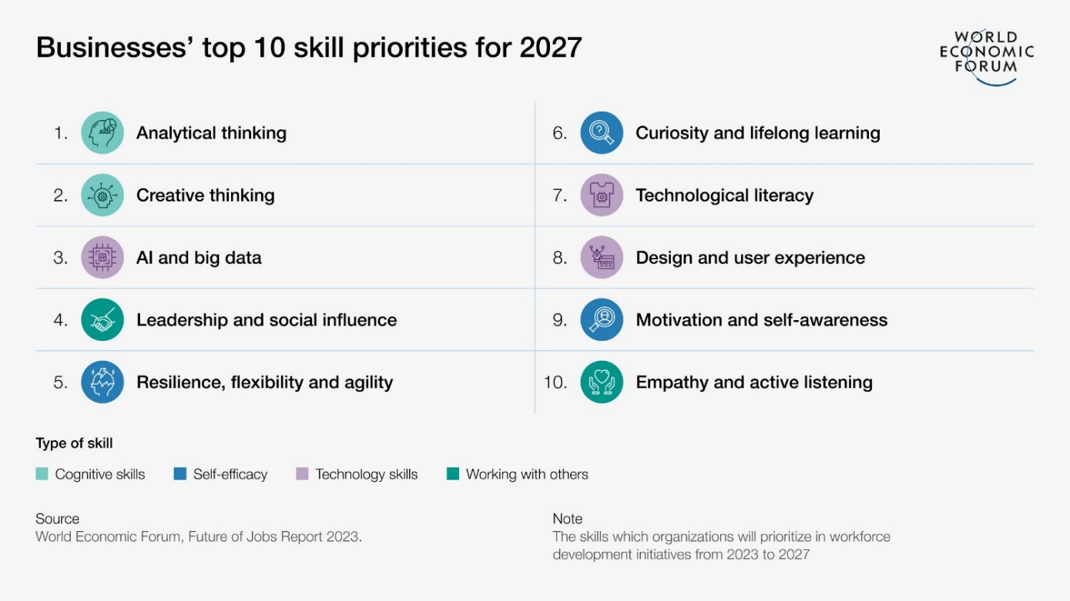
5 éven belül minden második munkakörben megjelenik a MI napi használata
A magyar szakképzés versenyképességének megőrzéséhez és megerősítéséhez elengedhetetlen a mesterséges intelligencia magas szintű oktatása és alkalmazása a szakképzésben. Nemzetközi szinten is elsők között indítunk átfogó programot az MI iskolai alkalmazására.

Slide 4
AZ AI BEROBBANT AZ ÉLETÜNKBE
A mesterséges intelligencia már évek óta jelen van az életünkben. Észrevétlenül dolgozik a navigációban, a Facebook tartalmaink személyre szabott működésében.
Az AI soha nem látott sebességgel fejlődik, nem lehet előre jelezni, hogy 10 év múlva mire lesz képes.
Az emberek nagyon nagy részének felszínes, sokszor téves információi vannak a AI működésével és alkalmazási lehetőségivel kapcsolatban.
A Chat GPT nyelvi modell megjelenésével mindenki számára elérhetővé vált, szinte mindenki kipróbálta, nagyon sokan napi szinten használják.
Átalakítja a gazdaságot és a munkaerőpiacot is. Néhány éven belül a munkakörök felében használni kell a munkavégzés során.

Slide 5
AZ AI BEROBBANT AZ ÉLETÜNKBE
Ha a munka világában, a szakmákkal kapcsolatos elvárásokban megjelenik, akkor a szakképzésben is kihívás az AI alkalmazása:
A vezetői feladatok hatékonyságának növelésében
Az oktatói munka támogatásában minden területen, a közismereti és szakmai tantárgyak, tartalmak esetén egyaránt.
A diákok eredményesebb tanulásában, állampolgári feladataiban és a magánéletükben egyaránt.
Az AI hatékony alkalmazásával azonos fontosságú a fiatalokat a biztonságos és etikus használatra megtanítani.
Számtalan oktatói feladatot tehet könnyebbé:
Tananyagfejlesztés
Mérés-értékelés
Prezentációkészítés
Adminisztráció

Slide 6
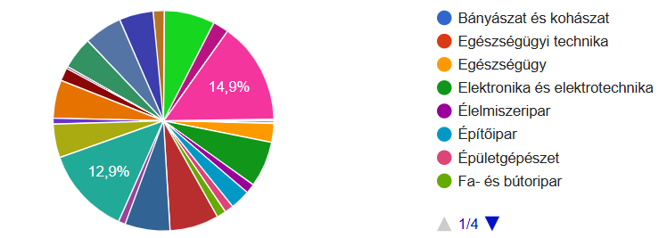
Az AI használattal és attitűddel kapcsolatos kutatás
Válaszadók száma:
Vezetők – 266 fő
Oktatók - 1385 fő
Tanulók – 9168 fő
Összesen 10 819 fő
13 szakképzési centrum, egyházi fenntartású intézmények vettek részt.
A három célcsoportban a kitöltők száma arányos a szakképzés rendszerében tanulók, oktatók és vezetők számával.
A kutatás során a válaszadó diákok ágazatok szerinti aránya megfelel a szakképzésben tanulók ágazati megoszlásának.
Ennek megfelelően a legtöbb választ a turizmus–vendéglátás valamint az informatika és távközlés ágazatban tanulók adták.

Slide 7
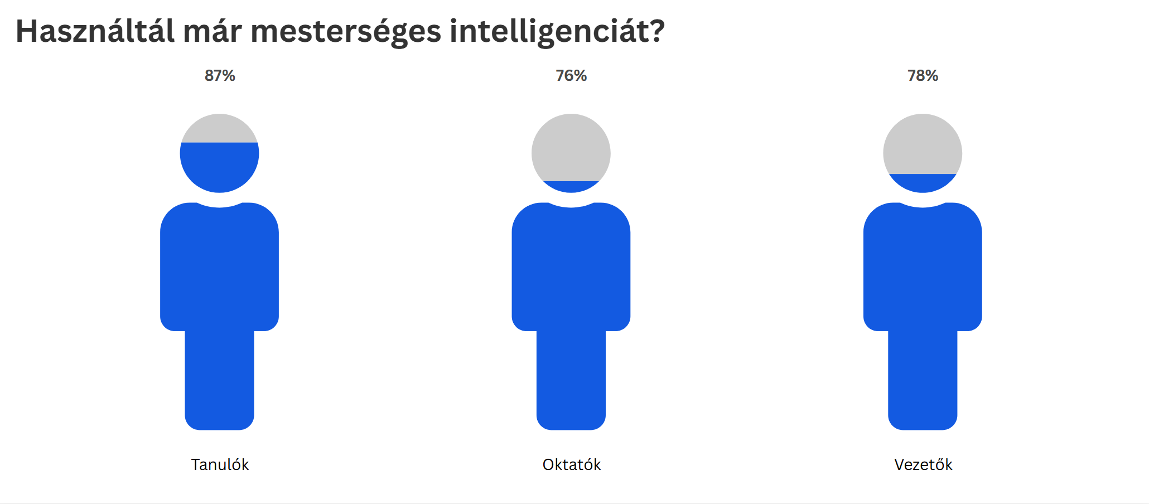
Az MI ma már széles körben használt technológia az oktatási intézményekben, nem csupán egy szűk réteg privilégiuma.
A tanulók körében a magasabb a használók aránya, ami a fiatalabb generáció technológiai nyitottságára utal.
Nem az MI használók számának növelése a feladat, elsősorban a szélesebb körű, hatékony és biztonságos alkalmazás erősítése a cél.

Slide 8
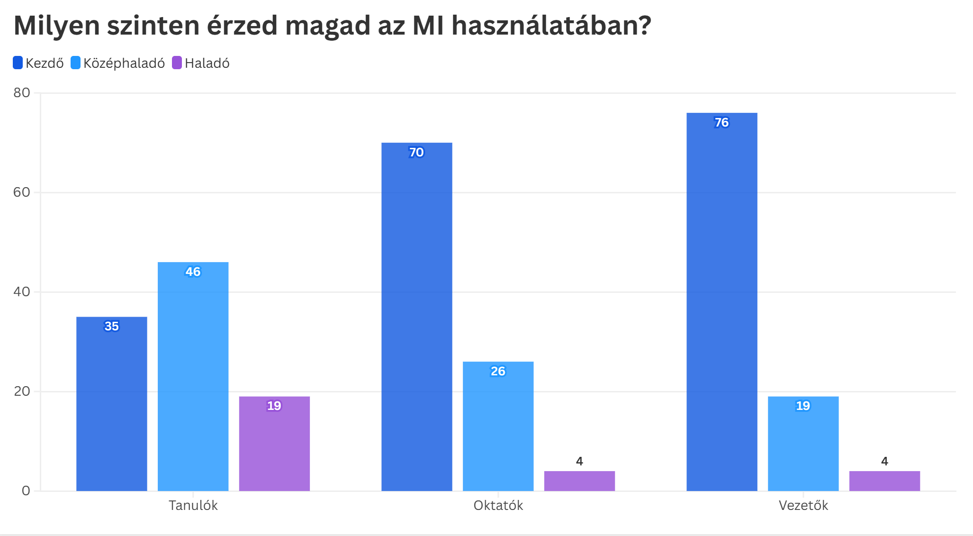
A tanulók körében többen vannak, akik magabiztosabban és mélyebben használják az MI-t, ami generációs különbséget jelez.
Célzottan kell fejleszteni az oktatók és vezetők digitális kompetenciáit
A legelterjedtebb alkalmazási területek az információkeresés, a chatbotok használata, a fordítás és szövegelemzés
Az összetettebb, specializáltabb MI-megoldások (pl. adatelemző) alkalmazására kell fókuszálni a szakmai oktatásban.

Slide 9
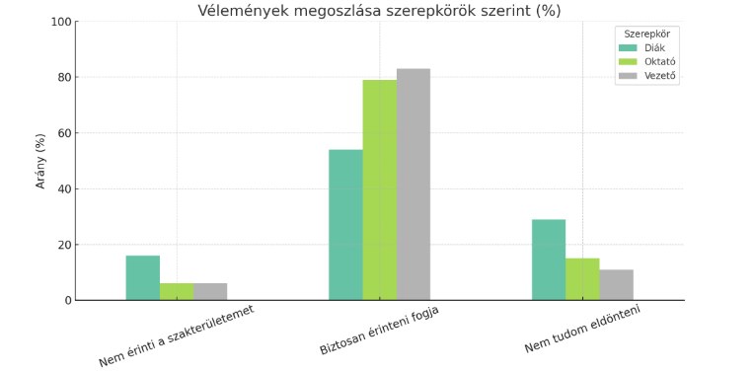
A napi munkájának része lesz a mesterséges intelligencia használata a jövőben?
Az oktatók és vezetők túlnyomó többsége biztos abban, hogy a jövőben a mesterséges intelligencia a mindennapi munka része lesz. A diákok esetében magas a bizonytalanok aránya.
A dolgozók nyitottak az MI integrációjára, ha megfelelő tudást és támogatást kapnak. Fontos kihívás a diákok szemléletformálása a munkaerőpiac változásáról.

Slide 10
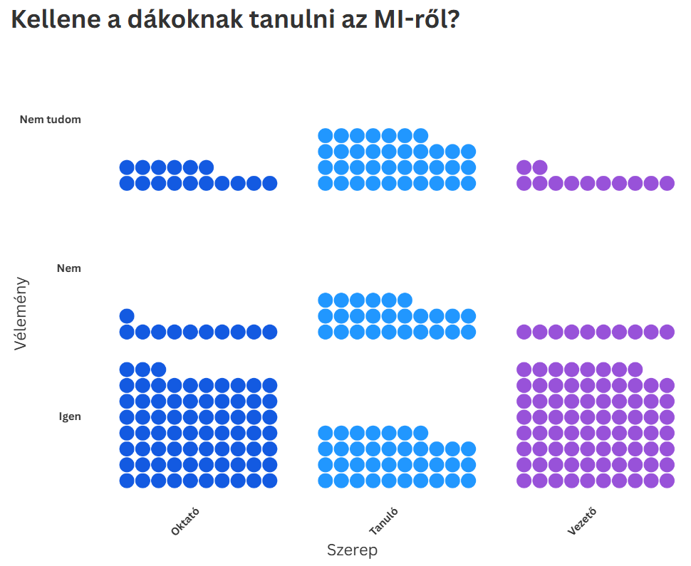
A legtöbb válaszadó támogatja, hogy a diákoknak tanulniuk kellene a mesterséges intelligenciáról. Ugyanakkor feltűnő, hogy a diákok körében sokan nem tartják szükségesnek ezt vagy bizonytalanok.
A diákok számára vonzó tanulási tartalmat és stílust kell kínálni. Magas szintű oktatói tudással, életszerű példákkal kell, gyakorlatias tartalmakkal.

Slide 11
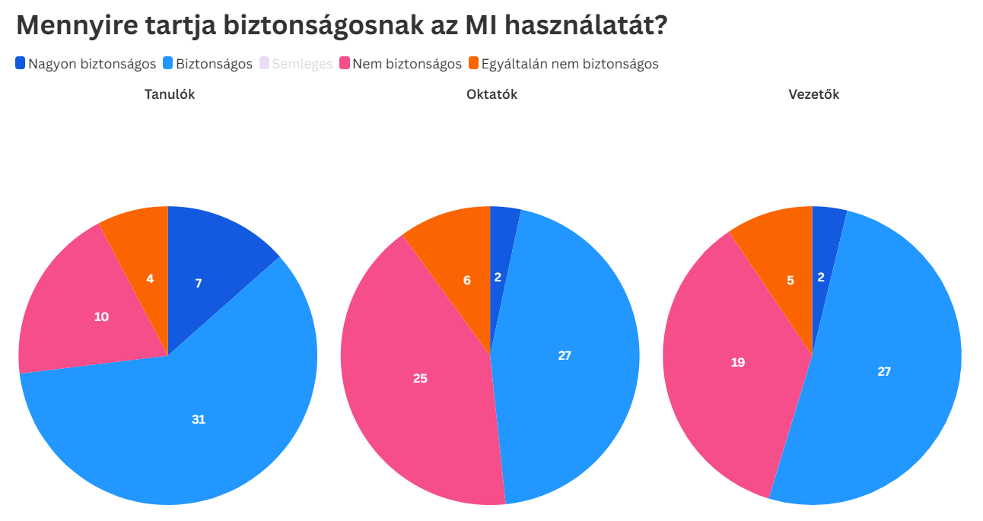
A legtöbben semleges vagy óvatos álláspontot képviselnek a biztonsággal kapcsolatban; a vezetők és oktatók között jelentősebb a szkepticizmus.
Az MI használattal kapcsolatos technikai, etikai és jogi kérdések kezelése, az adatvédelem és a biztonsággal kapcsolatos edukáció elengedhetetlen.

Slide 12
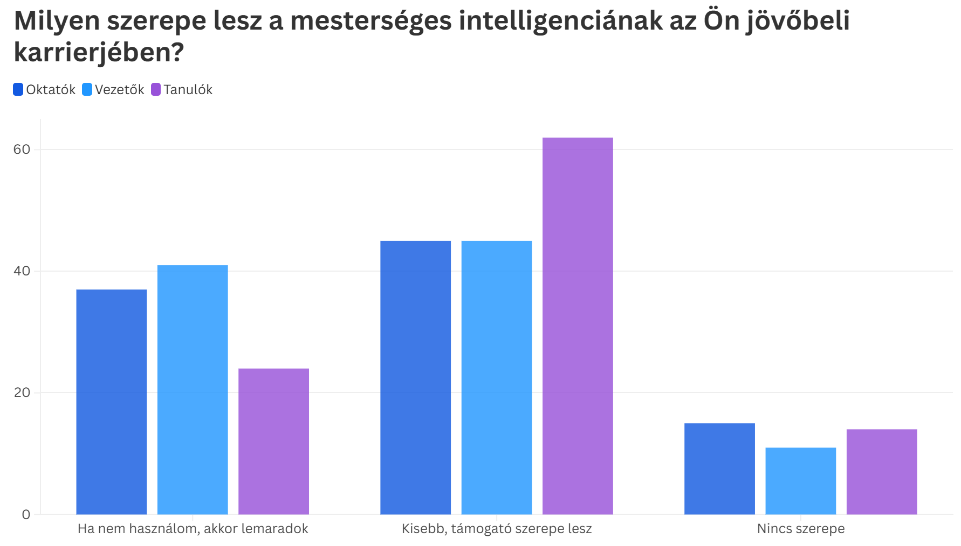
A többség kisebb, támogató szerepet szán az MI-nek a saját jövőbeni pályafutásában, de sokan érzik úgy, hogy az MI használata nélkül hátrányba kerülnek.
Mindhárom célcsoport esetén indokolt a további szemléletformálás, a motiváció és a célirányos képzés-továbbképzés.

Slide 13
CSELEKVÉSI TERV
Az oktatókat és vezetőket a mesterséges intelligencia alkalmazásában támogató szakértői hálózat létrehozása (tematikus munkacsoportok hálózatának működtetése, regionális workshop sorozatok szervezése).
Országos szemléletformáló kampány indítása a szakképzés szereplői (vezetők, oktatók, diákok) számára az MI lehetőségeiről.
3. Online tudásmegosztó platform működtetés az MI szakképzési alkalmazásai lehetőségeiről, a jó gyakorlatokról és módszertani tartalmakról.
4. MI fókuszú országos innovációs- problémamegoldó verseny indítása.

Slide 14
CSELEKVÉSI TERV
5. Minden szakképző intézményben működjön digitális asszisztens, aki felel a mesterséges intelligenciával kapcsolatos feladatok koordinációjáért.
6. Készüljön felmérés az MI-eszközök bevezetéséhez szükséges minimális technikai követelményekről, induljon egyeztetés a szoftverhasználat feltételeiről és készüljön intézményi fejlesztési terv az infrastruktúra-fejlesztésről.
7. Készüljön ajánlás az MI intézményi szintű szabályozásához (irányelvek és etikai kódex).
8. Induljon az OTR keretében moduláris oktatói és vezetői továbbképzési program, amelyben több feladatkörre összeállítható a szükséges MI kompetencia portfólió.

Slide 15
CSELEKVÉSI TERV
9. Induljon el az MI ismeretkör oktatása minden ágazatban a szakmai oktatás első évfolyamában egy intézményi szinten adaptálható tananyag alapján.
10. A projektalapú oktatás lehetőségeit kihasználva épüljenek be az ágazati szakmai oktatásba az MI tartalmak, amelyek középtávon mikrotanúsítvány formájában is elismerhetővé válnak a munkaerőpiacon.
11. Váljon a 9. évfolyamon a bemeneti mérés alapján szervezett felzárkóztató foglalkozások részévé az MI alkalmazás képességének fejlesztése, hogy csökkenthető legyen a hátrányokkal küzdő tanulók leszakadása.
12. Az egyetemekkel folytatott tananyagtartalom egyeztetésnek ki kell terjednie az MI alkalmazásokra is elsősorban az okleveles technikus képzés keretében.

Slide 16
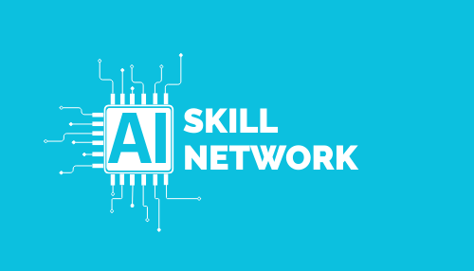
MINDEN ISKOLÁBAN ELINDUL A MEGVALÓSÍTÁS
2025. szeptember 24-én létrejött az országos lefedettséget jelentő AI nagyköveti hálózat

Slide 17
A SZAKKÉPZÉSI MI HÁLÓZAT
A SZIT által elfogadott stratégia és cselekvési terv kijelöli az irányokat
A szakképzési rendszer versenyképességének fenntartásához minden iskolának, az oktatók nagy részének - a kritikus tömegnek - részt kell venni az AI bevezetésében.
Ehhez szakmai irányítás, információ és támogatás szükséges.
Az elindult AI nagyköveti rendszerben mind a 41 szakképzési centrumban lesz egy felkészült szakértő, aki iskolai szinten is tudja támogatni az AI alkalmazásának és oktatásának bevezetését.

Slide 18
A SZAKKÉPZÉSI AI HÁLÓZAT
SZAKKÉPZÉS
AI NAGYKÖVETEI
41 szakképzési
centrum, agrár centrumok,
egyházi fenntartók és intézmények
Partner szervezetek Microsoft, Informatikai ÁKT, Neumann János Társaság
IKK AI munkacsoport

Slide 19
A SZAKKÉPZÉSI MI HÁLÓZAT
IKK feladatai a tartalomfejlesztés, módszertani támogatás és országos koordináció terén:
Oktatói továbbképzések
AI alapismeretek iskolai bevezetésének koordinációja
Ajánlások: az ágazati szakmai oktatásba történő integrálás, helyi szabályozás, technikai feltételek
Tudásbázis kialakítása
AI nagyköveti hálózat koordinálása

Slide 20
A SZAKKÉPZÉSI MI HÁLÓZAT
AI nagykövetek feladatai:
A szakképzési centrumhoz tartozó szakképző intézmények rendszeres tájékoztatása az aktuális folyamatokról, lehetőségekről
Az IKK tájékoztatása a helyben felmerülő információkról, szakmai-módszertani támogatásra vonatkozó igényekről, javaslatok megtétele
A szakképzési centrumokban létrehozásra kerülő AI munkacsoportok munkájának koordinálása
Kapcsolattartás, konzultációs lehetőség biztosítása a szakképzési centrumhoz tartozó szakképző intézmények számára a mesterséges intelligencia használatához kapcsolódó módszertani kérdésekben

Slide 21
SZEMLÉLETFORMÁLÁS
A mesterséges intelligencia megjelenése és használata nagyon különböző hozzáállást váltott ki a szakképzés vezetőiből és az oktatókból.
Az első lépés egy korrekt kép kialakítása az AI működéséről és használatának lehetőségeiről.
Párbeszédnek kell indulni a veszélyekről, kockázatokról. Az induló program kiemelt célja az AI biztonságos és etikus használatának támogatása.
Az AI nagykövetek támogatásával fontos az iskolai közösségekben a mesterséges intelligenciával kapcsolatos kétségeket átbeszélni és feloldani.

Slide 22
PILOT PORGRAM AZ AI ALAPISMERETEK OKTATÁSÁBAN
AI ismeretkör oktatása pilot programként elindul minden iskolában a szakmai oktatás első évfolyamán.
Alapismeretek oktatása 10 órás képzésben a 9. évfolyamban.
A Logiscool nemzetközi szinten is alkalmazott oktatási csomagja.
Az oktatók rövid online felkészítést kapnak.
A pilot program első szintje 60 iskolában indul 2025. november 3. után.
Várhatóan 2026. februárjától a pilot kiterjesztésre kerül további osztályokra.

Slide 23
LEHETSÉGES AI TARTALMAK AZ EGYES ÁGAZATOKBAN
Informatika és távközlés
AI-alapú kódgenerálás és hibadetektálás (pl. GitHub Copilot, ChatGPT API)
Adatelemzés és gépi tanulás alapjai (Python, TensorFlow, no-code AI)
Kiberbiztonsági AI-rendszerek (anomáliafelismerés, jelszószivárgás-észlelés)
Gépészet
Prediktív karbantartás AI-val (szenzoradatok elemzése, hibák előrejelzése)
Robotvezérlés és gépi látás (AI-alapú érzékelés és irányítás)
Termelésoptimalizálás neurális hálókkal
Épületgépészet
Okosépület-rendszerek vezérlése (AI-szabályozás)
Energiahatékonyság-optimalizálás gépi tanulással
Prediktív karbantartás HVAC rendszerekben

Slide 24
AI TARTALMAK AZ EGYES ÁGAZATOKBAN
Fa- és bútoripar
AI-alapú formatervezés (generatív dizájn)
Anyagkihasználás optimalizálása
Robotizált vágás és gyártás vezérlése AI támogatással
Vegyipar
AI a molekulatervezésben és anyagkutatásban
Laboradatok automatizált elemzése
Veszélyes reakciók előrejelzése
Elektronika és elektrotechnika
Okos hálózatok (smart grid) AI-vezérlése
AI-alapú hibaérzékelés áramkörökben
IoT rendszerek

Slide 25
AI TARTALMAK AZ EGYES ÁGAZATOKBAN
Kreatív
Generatív AI (képgenerálás, zenei AI)
AI-alapú kompozíció- és színelméleti kísérletek
Etikai kérdések az alkotásban (AI mint társszerző)
Szépészet
AI-alapú arcdiagnosztika és stílustanácsadás
Virtuális frizura- és sminktervezés
Személyre szabott kozmetikai ajánlórendszerek
Turizmus - vendéglátás
Receptgenerálás és menütervezés AI támogatással
Vendégigények előrejelzése (foglalási adatok alapján)
Virtuális idegenvezetők (AI-chatbotok több nyelven)

Slide 26
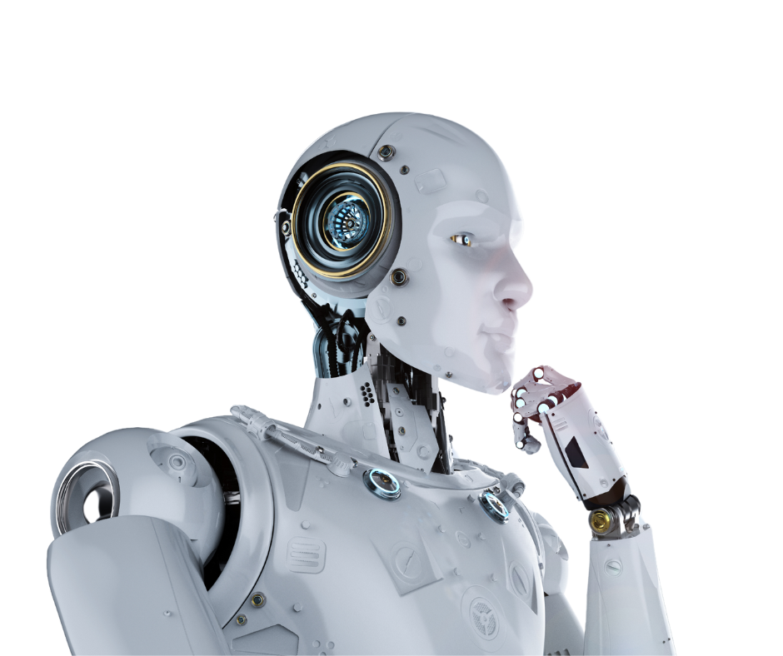
MIK LEGYENEK AZ ELSŐ LÉPÉSEK? HOGYAN KEZDJÜK?
Az AI nem helyettesíti a gondolkodást
Mások munkájának tiszteletben tartása
Kezdjük kicsiben: egyszerű AI-eszközök kipróbálása
Integrálás tantárgyi kontextusba
Megbízható források használata
Jó gyakorlatok gyűjtése és megosztása
Intézmények közötti együttműködés

Slide 27

2025
” Mire vársz? A tökéletes időpontra?
Ne várj arra, hogy az élet megtörténjen veled, indulj, és idézd elő a történést! „
Bob Gass

